Slide 1
Теория и практика к заданию 5 ОГЭ 2021
Работу выполнила
Ольга Ивановна,
учитель русского языка и литературы МАОУ «СОШ № 96» гор.Перми

Slide 2
Правописание корней
Правописание гласных в корнях можно разделить на три правила:
проверяемые гласные в корне – написание безударной гласной определяется подбором формы слова или подбором однокоренного слова, в котором эта гласная находится под ударением;
непроверяемые гласные в корне – в корне слова пишутся безударная(-ые) непроверяемая(-ые) буква(-ы)
чередующиеся гласные в корне –написание безударной чередующейся гласной в корне слова зависит от ……(использовать правило)

Slide 3
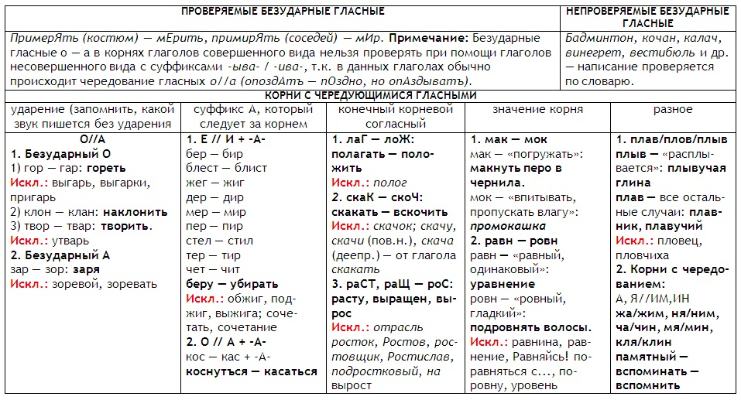

Slide 4
Правописание корней. Ловушки
Проверяемая гласная в корне в безударном положении проверяется ударением в однокоренном слове. Ловушка №1! Нельзя проверять гласные в корне глаголом с суффиксом -ЫВА-(-ИВА-): хорОший – прихорАшИВАться. Как вы видите, происходит чередование звуков, и можно ошибиться. Ловушка №2! В современном русском языке осталось много параллельных слов из древнерусского и старославянского языков: вОРОта – привРАтник, хОРОнить – охРАна, зОЛОто – зЛАто, хОЛОдный – прохЛАда. Как вы, наверно, поняли, ПРОВЕРЯТЬ ЭТИ СЛОВА ДРУГ ДРУГОМ НЕЛЬЗЯ. Если в проверяемом -оро-/-оло (русское слово) – ищем однокоренное с –оро-/-оло. Таким же образом поступайте со словами на -ра-\-ла- (старославянское).
Ловушка № 3! Всегда думайте о значении корня
гОристый-гОры рОсистый-рОсы кОсить(траву)-кОсы мИрить (друзей) –мИр примЕрять(костюм) – примЕрка
ЭТО ПРОВЕРЯЕМАЯ ГЛАСНАЯ! Не путайте с чередованием!
Например: горелый, зарос, прикоснуться, вымирание, замер

Slide 5
Правописание корней
Выделите корень, укажите вид гласной в корне
1. Проверяемые 2. Непроверяемые 3.Чередующиеся
Подгорел, продавец, расстилаться, предлагает, касательная, выращенное,
аплодисменты, блестит, ветеран, очарование, вырастать, примерять(платье),
заблистал, загорелый, каталог, разложить, стимулировать, касаться,
растащить, скакать, поспевающие, сидеть(на лавочке), забирают,
разрастается, зарница

Slide 6
Правописание корней
Правописание гласных в корнях можно разделить на три правила:
проверяемые гласные в корне – написание безударной гласной определяется подбором формы слова или подбором однокоренного слова, в котором эта гласная находится под ударением;
непроверяемые гласные в корне – в корне слова пишутся безударная(-ые) непроверяемая(-ые) буква(-ы)
чередующиеся гласные в корне –написание безударной чередующейся гласной в корне слова зависит от ……(использовать правило)

Slide 7
Правописание корней
Напишите правило , где есть чередование
Подгорел - написание безударной чередующейся гласной в корне слова зависит от ударения. В безударной позиции пишется О.
Расстилаться - написание безударной чередующейся гласной в корне слова зависит от суффикса А.
Предлагает - написание безударной чередующейся гласной в корне слова зависит от конечной согласной в корне. Перед Г пишется А
Доделать работу с остальными словами

Slide 8
Ответы
Подгорел(3), продавец(1), расстилаться(3), предлагает(3), касательная(3), выращенное(3), аплодисменты(2), блестит(3), ветеран(2), очарование(1), вырастать(3), примерять(платье)(1), заблистал(3), загорелый(3), каталог(2), разложить(3), стимулировать(1), касаться(3), растащить, скакать(3), поспевающие(1), сидеть(на лавочке)(1), забирают(3), разрастается(3), зарница(3)

Slide 9
Ответы
Подгорел - написание безударной чередующейся гласной в корне слова зависит от ударения. В безударной позиции пишется О.
Расстилаться - написание безударной чередующейся гласной в корне слова зависит от суффикса А.
Предлагает - написание безударной чередующейся гласной в корне слова зависит от конечной согласной в корне. Перед Г пишется А
Касательная- написание безударной чередующейся гласной в корне слова зависит от суффикса А.
Выращенное - написание безударной чередующейся гласной в корне слова зависит от конечной согласной в корне. Перед СТ пишется А
Блестит- написание безударной чередующейся гласной в корне слова зависит от суффикса А.
Вырастать- написание безударной чередующейся гласной в корне слова зависит от конечной согласной в корне. Перед СТ пишется А
Заблистал- написание безударной чередующейся гласной в корне слова зависит от суффикса А.

Slide 10
Ответы
9. Загорелый - написание безударной чередующейся гласной в корне слова зависит от
ударения. В безударной позиции пишется О.
10. Разложить - написание безударной чередующейся гласной в корне слова зависит от конечной согласной в корне. . Перед Ж пишется О 11. Касаться- написание безударной чередующейся гласной в корне слова зависит от суффикса А.
12. Скакать - написание безударной чередующейся гласной в корне слова зависит от конечной согласной в корне. . Перед К пишется А
13. Забирают- написание безударной чередующейся гласной в корне слова зависит от суффикса А.
14. Разрастается - написание безударной чередующейся гласной в корне слова зависит от конечной согласной в корне. Перед СТ пишется А
15. Зарница - написание безударной чередующейся гласной в корне слова зависит от
ударения. В безударной позиции пишется А

Slide 11
Правописание корней

Slide 12
Правописание корней
Определите правильное объяснение написания
Цифры- буква И обозначает мягкость предшествующего согласного
Цыпленок - буква Ы обозначает мягкость предшествующего согласного
Цыганский – в корне написание Ы послеЦ не определяется правилом ( является исключением)
Цитата – после Ц в корнях всегда пишется И
Ненавистный – непроизносимый согласный в корне слова проверяется краткой формой НЕНАВИСТЕН, в которой он слышится отчетливо

Slide 13
Правописание приставок
Правописание приставок можно разделить на правила:
Неизменяемые
Приставки , оканчивающиеся на –З, -С – на конце приставки перед звонким согласным пишется З, перед глухим согласным пишется С
Приставки ПРЕ-, ПРИ- - написание приставки определяется ее значением: приближение, присоединение и т. д.
Приставки РОС-(РОЗ-), РАС-(РАЗ-) – написание приставки определяется ударением. В ударной позиции всегда пишется А
Буквы И – Ы после приставок – написание приставки определяется ее происхождением.

Slide 15
Правописание приставок
Выделите приставку, укажите вид приставки
1.Неизменяемая 2. Зависит от глухости-звонкости последующего согласного 3. Зависит от значения
Прибрежный, расценивать, премудрый, бесшумный, прилег, надломить, прибывать, приуныл, бесформенный, отход, списать, расценить, пререкаться, отдалить, рассмешил, здешний, преградить, презирать( труса), безграничный, приглушить, приехать, беззубый, исподлобья, отдалиться, сделать.
Какое слово не подписали?

Slide 16
Правописание приставок
Напишите правило по образцу
Прибрежный – написание приставки определяется ее значением – РАСПОЛОЖЕНИЕ ВБЛИЗИ
РАСЦЕНИВАТЬ – на конце приставки перед глухим согласным пишется буква С
Премудрый - написание приставки определяется ее значением, близким приставке ПЕРЕ-
Прилег - написание приставки определяется ее значением – НЕПОЛНОТА ДЕЙСТВИЯ
НАДЛОМИТЬ – на конце неизменяемой приставки пишется буква Д
Доделать работу с остальными словами

Slide 17
Буквы И - Ы после приставок
Буква И в корне меняется на Ы после русскоязычных приставок, заканчивающихся на согласный (кроме СВЕРХ- и МЕЖ-).
Исключение: взимать.
Примеры иноязычных приставок: ПОСТ-, ИН-, КОНТР-, АД-, ДЕЗ-, ДИЗ-, СУПЕР-, ТРАНС-, ИНТЕР-, СУБ-, ПАН- и др.
Обратите внимание: двух-, трех-, четырех- не являются приставками!
Примеры: Предыстория, сызмала, разыскать – И заменилась на Ы
Контригра, сверхидеальный, поискать – замена не происходит!

Slide 18
Буквы И и Ы после приставок
Определите правильное объяснение написания
1)Подыскать – после русской приставки, оканчивающейся на согласный, пишется Ы
2)Подыграть - после русской приставки, оканчивающейся на согласный, пишется Ы
3)Суперигра - после русской приставки иноязычного происхождения, оканчивающейся на согласный, пишется И
4)Розыгрыш - после русской приставки, оканчивающейся на согласный, пишется Ы
5)Сверхинтересный - после русской приставки, оканчивающейся на согласный, пишется И

Slide 20
Правописание разделительных Ъ и Ь
Определите правильное объяснение написания
Предъюбилейный – буква Ъ пишется после приставки, оканчивающейся на согласный, перед буквой Ю
Вьюга - буква Ь пишется после приставки, оканчивающейся на согласный, перед буквой Ю
Въедливый – буква Ъ обозначает твердость предшествующего согласного
Обезьяна - буква Ь пишется в корне перед буквой Я
Двухъярусный - буква Ъ пишется после приставки, оканчивающейся на согласный, перед буквой Я

Slide 21
Ь после шипящих укажите верное объяснение написания
РЕЖЬ – в форме повелительного наклонения на конце глагола буква ь пишется для обозначения мягкости предшествующего согласного.
НАСТЕЖЬ – в наречии, оканчивающемся на шипящий, пишется буква ь.
(много) ЗАДАЧ – в форме множественного числа имени существительного 3 склонения после шипящего буква ь не пишется.
НОЧЬ – в имени существительном 3 склонения после шипящего пишется буква ь.
СТЕРЕЧЬ – на конце глагола в форме повелительного наклонения после шипящего пишется буква ь

Slide 23
Дайте верное объяснение написания слова с буквой Ь или без буквы Ь
после шипящих
Не после шипящих
По волчьему (следу), нарежь, невтерпеж, училищ, беречь, молодежь, кирпич, наотмашь, розыгрыш, тягуч, решаешься, лишь, ружьецо
Восемьсот, стекольщик, барьер, нян_чить, тоньше, больной, просьба, фонарь, пятьдесят, пьедестал

Slide 25
Укажите верное объяcнение
НОЧНОЙ – в сочетании ЧН буква Ь не пишется.
ИСПЕЧЬ – на конце неопределённой формы глагола после шипящих пишется буква Ь.
ЧЬИ-ТО (следы) – буква Ь обозначает мягкость предыдущего согласного.
НОЧЬЮ (уехать) – в наречии буква Ь указывает на мягкость предшествующего согласного.
РАЗРЕЖЬТЕ (торт) – в форме повелительного наклонения глагола после шипящих пишется буква Ь.

Slide 26
Укажите верное объяcнение
КАМЫШ – в имени существительном 3-го склонения после шипящих не пишется буква Ь.
БРОШЬ – буква Ь обозначает мягкость предыдущего согласного.
ОБОЗНАЧЬ (направление) – буква Ь обозначает мягкость предшествующего согласного.
БРУСЬЯ – буква Ь обозначает мягкость предшествующего согласного звука.
СЕМЬДЕСЯТ – в середине числительных от 50 до 80 пишется буква Ь.

Slide 29
Укажите верное объянение
(на) БОЧОК – в окончании имён существительных после шипящих под ударением пишется буква О.
С ПЛАЩОМ – в окончании имени существительного после шипящего под ударением пишется буква О.
С ВРАЧОМ – в суффиксе имён существительных после шипящих под ударением пишется буква О.
С МЯЧОМ – в окончаниях имён существительных после шипящих под ударением пишется буква О.
БОЛЬШОЙ – в суффиксе имени прилагательного после шипящего под ударением пишется буква О.

Slide 30
Укажите верное объяcнение
(говорил) ТЯГУЧЕ – в суффиксе наречия после шипящего под ударением пишется буква Е.
Шёпот – в корне после шипящих пишется Ё, потому что можно подобрать однокоренное слово с Е- ШЕПТАТЬ
Кумачовый - в окончании имён прилагательных после шипящих под ударением пишется буква О.
Жонглер - в корне после шипящих пишется О, потому что можно подобрать однокоренное слово с Е
Общо - в суффиксе наречия после шипящего под ударением пишется буква О.

Slide 31
Укажите верное объяcнение
Горячо -в окончании наречия после шипящего под ударением пишется буква О.
Холщовый - в суффиксе имён прилагательных после шипящих под ударением пишется буква О.
Тягучего - в окончании имён прилагательных после шипящих без ударения пишется буква Е.
Шорох - в корне после шипящих пишется О, потому что можно подобрать однокоренное слово с Е- ШЕРОХОВАТЫЙ
Свинцовый -в суффиксе имён прилагательных после Ц под ударением пишется буква О.

Slide 32
Дайте верное объяснение написания слова с буквой Ь или без буквы Ь (Домаш. Задание)
после шипящих
Не после шипящих
По волчьему (следу), нарежь, невтерпеж, училищ, беречь, молодежь, кирпич, наотмашь, розыгрыш, тягуч, решаешься, лишь, ружьецо
Восемьсот, стекольщик, барьер, нян_чить, тоньше, больной, просьба, фонарь, пятьдесят, пьедестал

